Slide 1
Кондратова Елена Геннадьевна
Учитель начальных классов
НОУ «Ломоносовский лицей»
Г. Ногинск
Московской области

Slide 3
Первый печатный букварь

Slide 4
Современный букварь

Slide 5
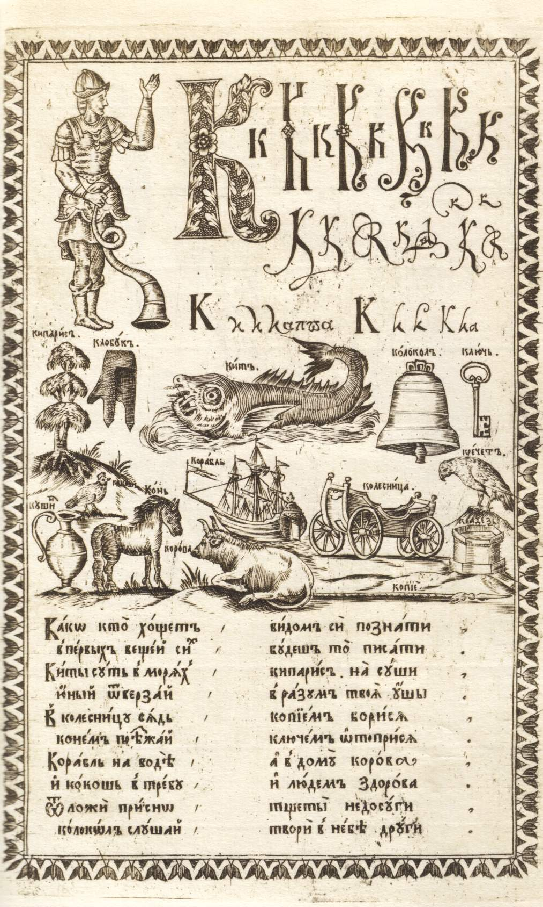

Slide 6
Валентин Берестов «ЧИТАЛОЧКА»

Slide 7
книга азбука
букварь тетрадь
парта пенал
ручка конфета
карандаш

Slide 8
Ъ Ь
Б В Г Д З Ж
П Ф К Т С Ш
А О У Ы Э
Я Ё Ю И Е
Р Л М Н Й
Х Ч Ц Щ

Slide 9
эхо груша
семя волк
семья лучик
пойдём выучить
подъём хитрец
щетинка лью
арбуз ёжик
филин молодцы

Slide 10
